Slide 1
2동 408호 기타공사 작업의뢰서
2025. 07. 29
유앤미시스템

Slide 2
2동 408호 기타공사 작업의뢰서
1. 공 사 명 : 2동 408호 기타공사 작업의뢰
2. 공사요청일 : 2025년 07월 29일
3. 공사의뢰자 : 유앤미시스템 남해원 소장
4. 완료요청일 : 년 월 일
5. 입주예정일 : 년 월 일
6. 공 사 내 용 : 방충망-2개(앞베란다(2개))교체,
주방(씽크대(상부장,하부장) 문짝(하부장옆판(1개)교체, 서럽장, 몰딩포함)전체교체,
씽크대 상판 전체 실리콘 재코킹작업,
뒤베란다 벽면 크랙 전체 보수,
거실좌측방, 주방우측방(2개소) 벽면 단열재 재시공-걸레받이 교체포함(점검확인후 시공여부판단),
걸레받이 교체-1군데(화장실문옆),
문끌림-1개(주방우측방문), 보수 공사 요함
상기 공사에 대한 공사요청을 에스앤아이 코퍼레이션에게 요청 드리오니 기타공사를 완료해 주실 것을 요청 드립니다.
의 뢰 사 진

Slide 3
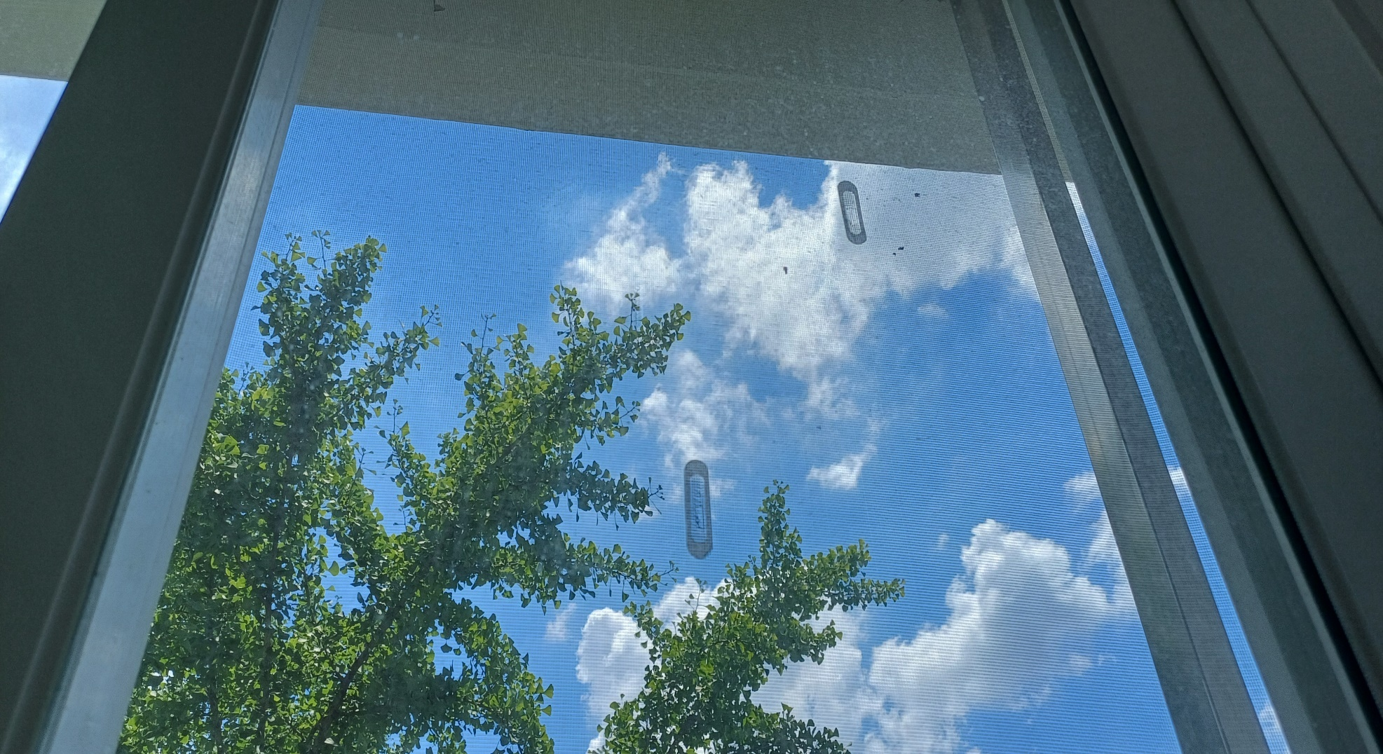
방충망-2개(앞베란다(2개))교체

Slide 4
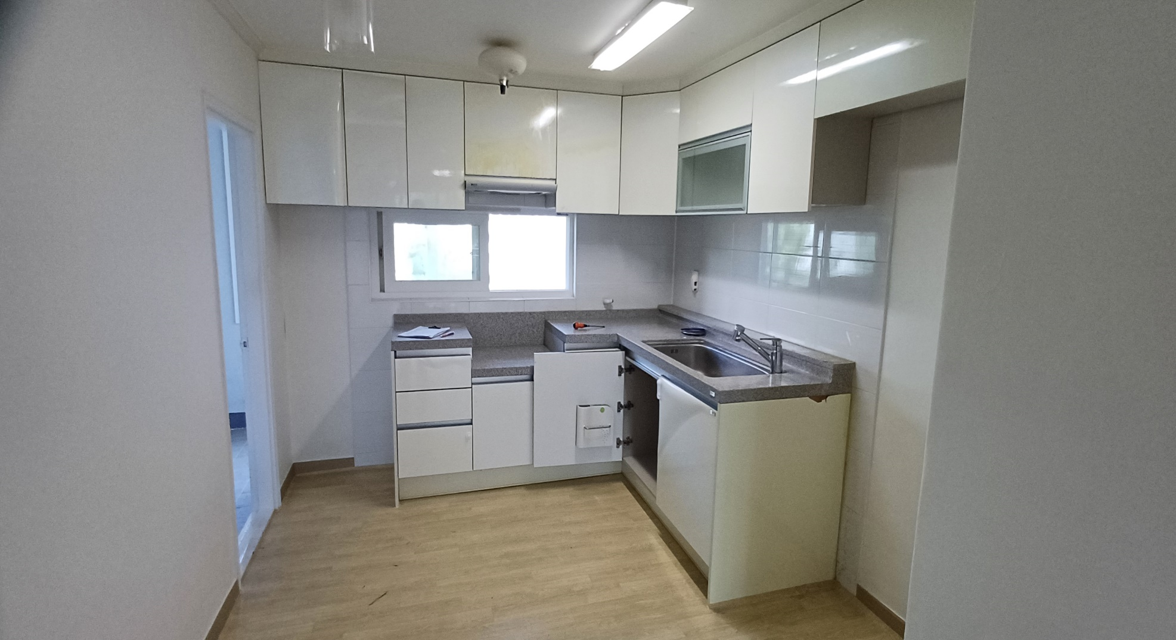
주방(씽크대(상부장,하부장) 문짝(하부장옆판(1개)교체, 서럽장, 몰딩포함)전체교체

Slide 5
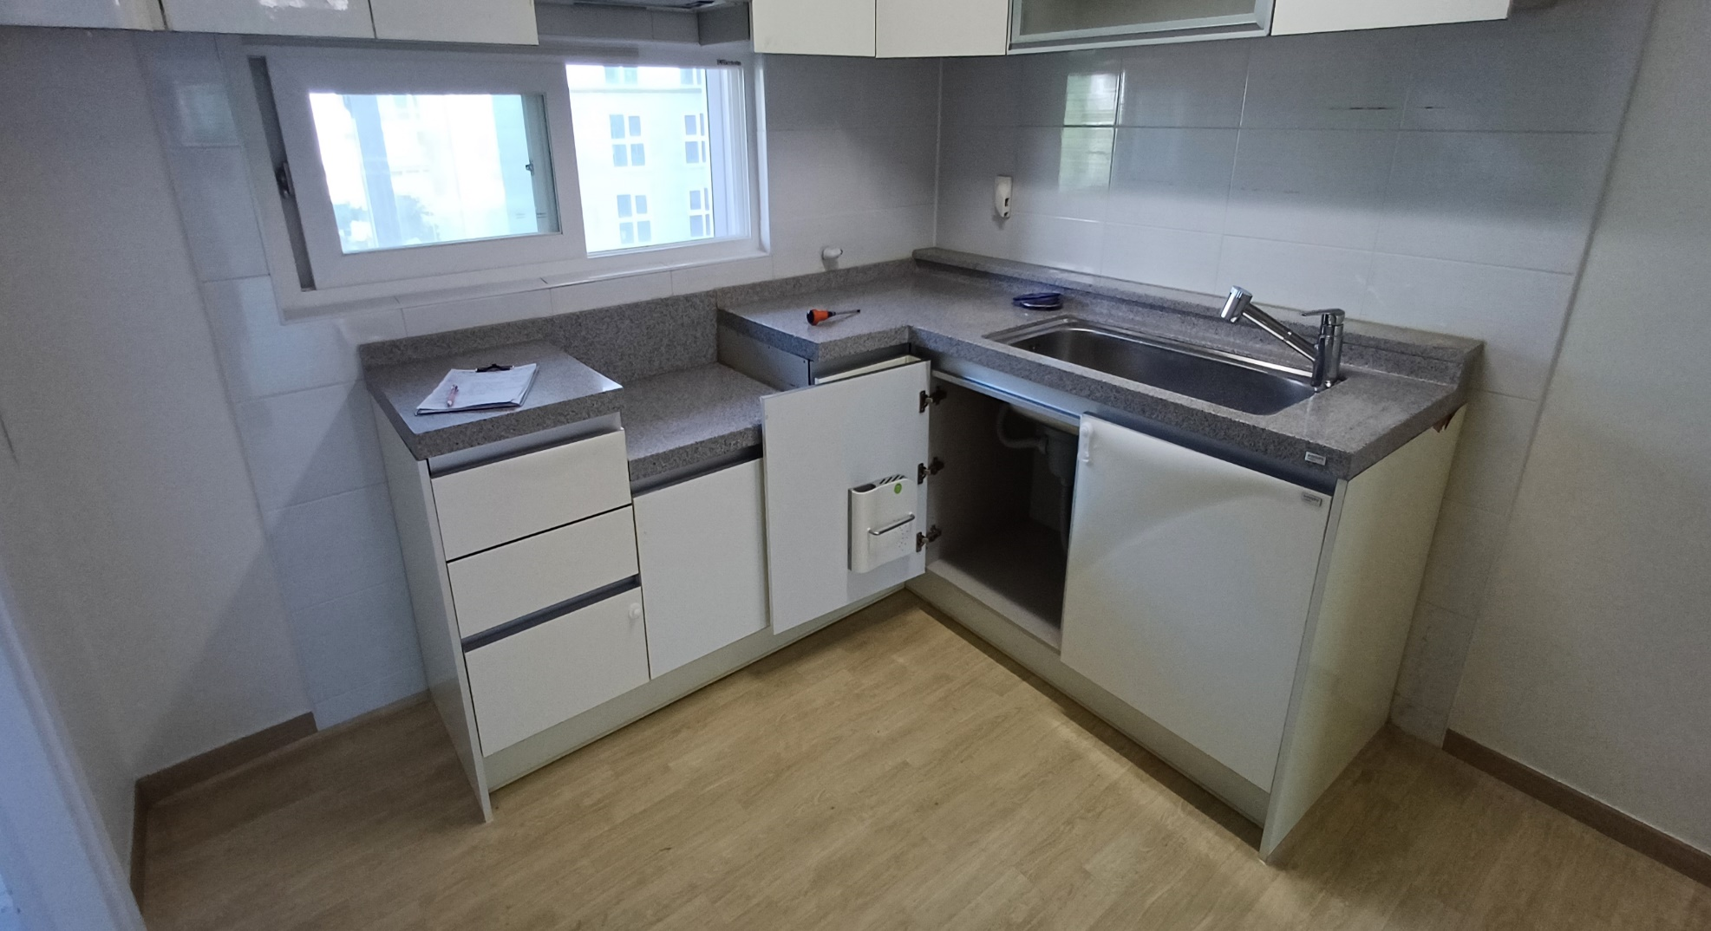
씽크대 상판 전체 실리콘 재코킹작업

Slide 6
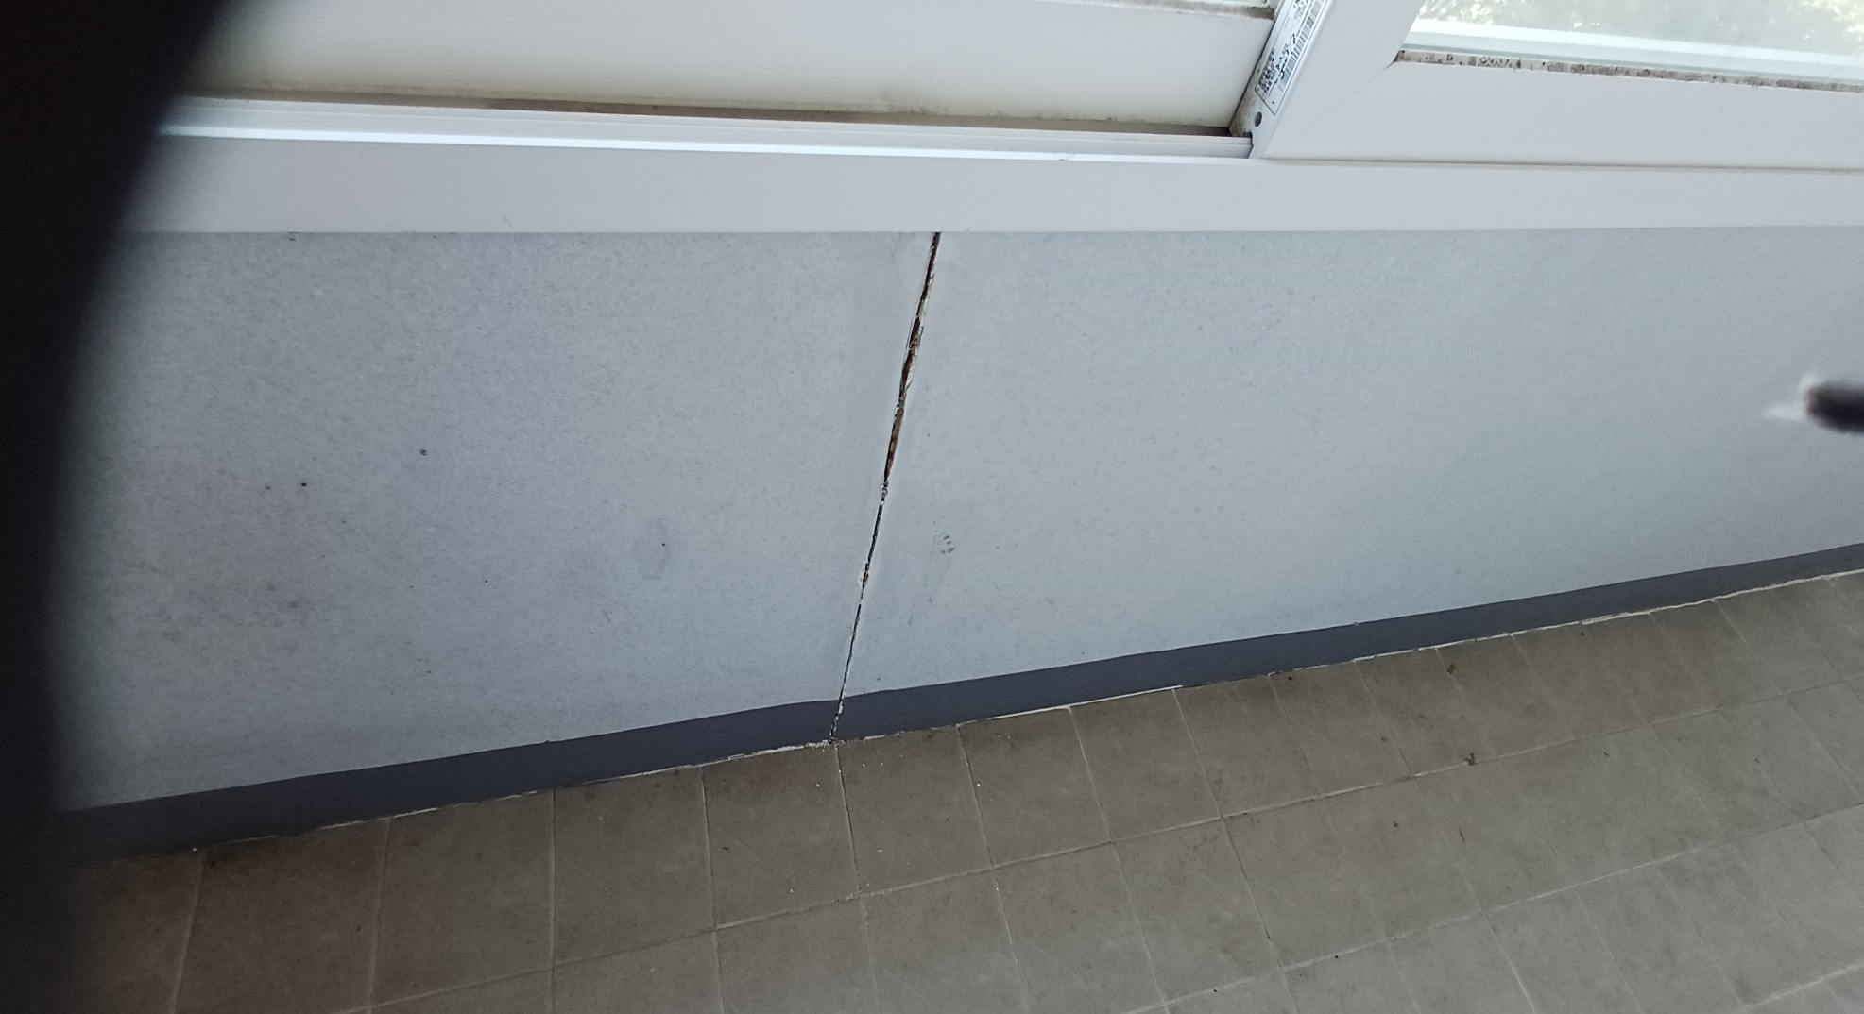
뒤베란다 벽면 크랙 전체 보수

Slide 7
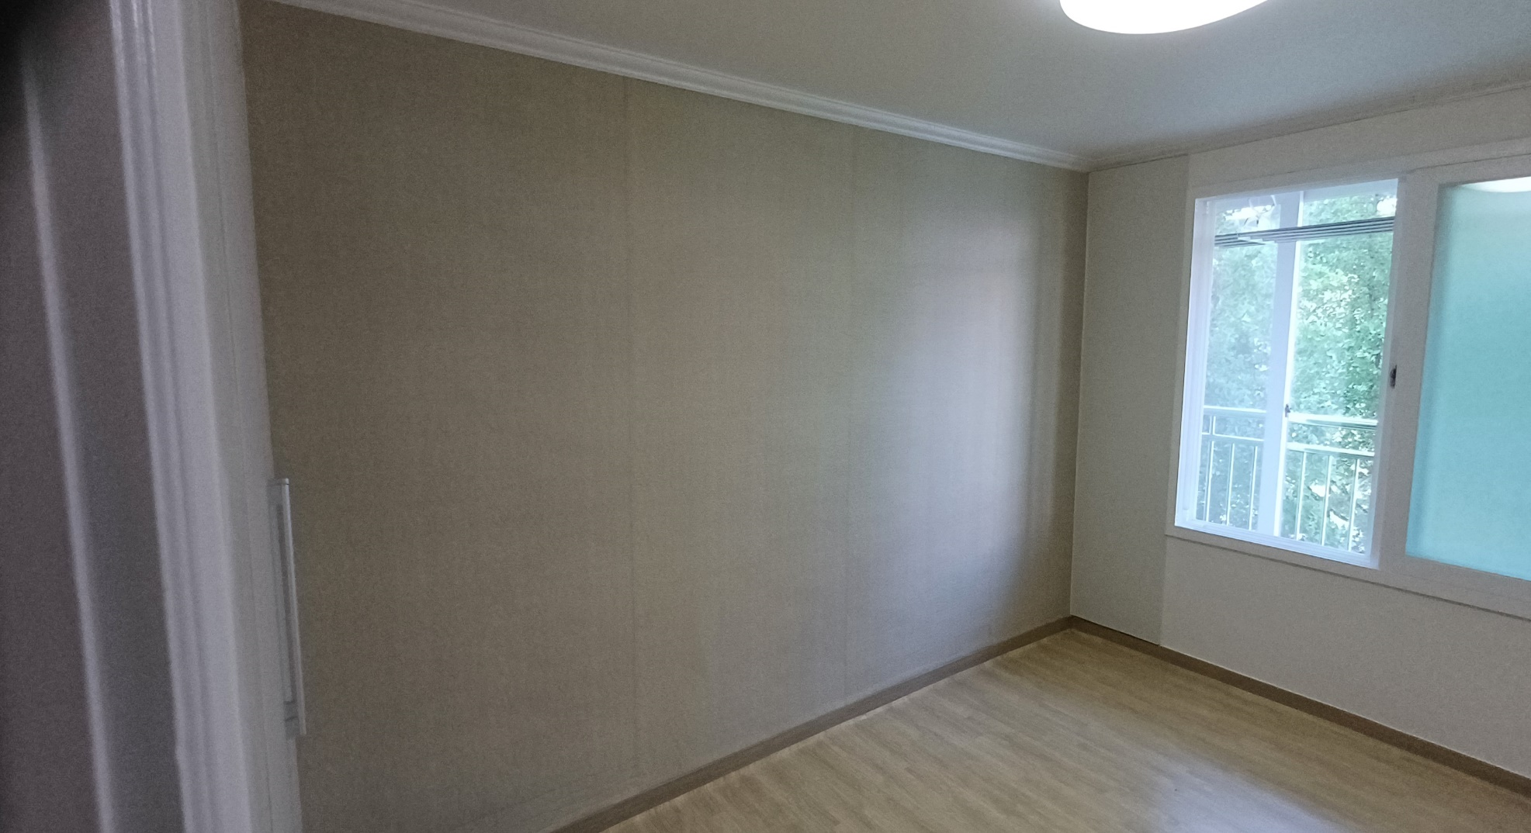
거실좌측방, 주방우측방(2개소) 벽면 단열재 재시공-
걸레받이 교체포함(점검확인후 시공여부판단)

Slide 8
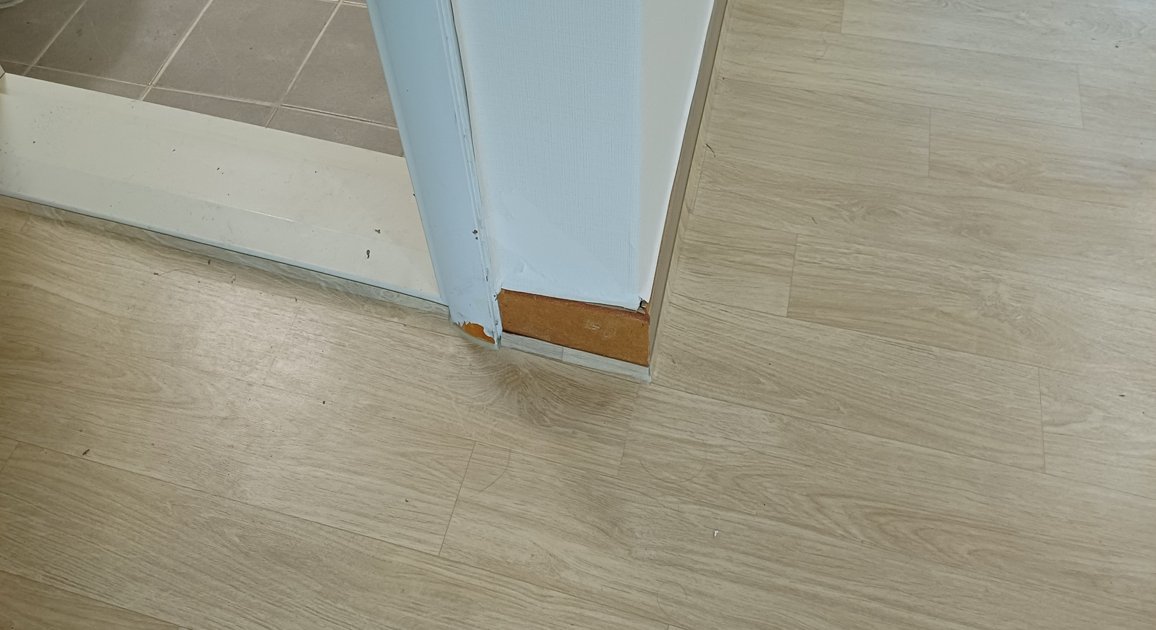
걸레받이 교체-1군데(화장실문옆)

Slide 9
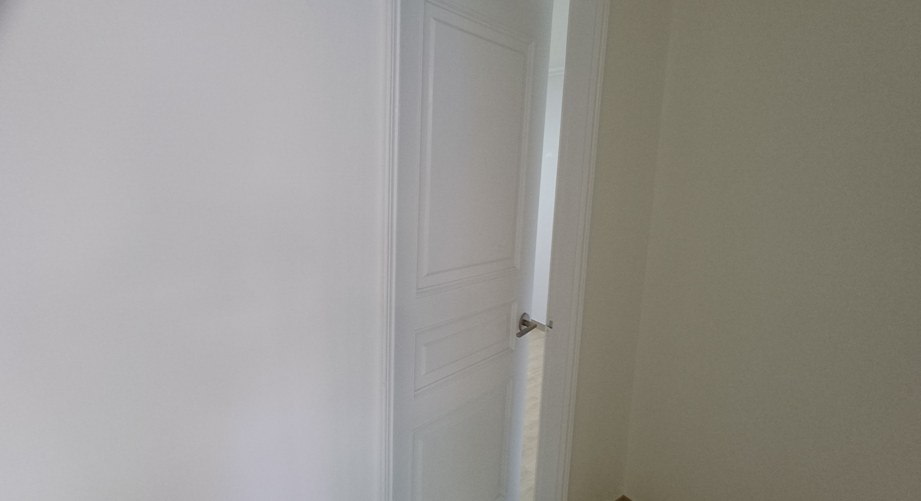
문끌림-1개(주방우측방문)

